Slide 1
Sortări
Tehnici Avansate de Programare
INFO II
TI II

Slide 2
Sortare
Sortarea este importantă atât ca procedură în sine, cât şi ca preprocesare pentru alte activităţi (căutări, interclasări, extrageri de date în formate predefinite).
Permanent se îmbunătăţesc algoritmii de sortare şi se caută alţii noi, cu performanţe mai bune sau pentru probleme noi.
D. E. Knuth, The Art of Computer Programming, Volume 3: Sorting and Searching. (780 pagini)
2nd Ed. 1998

Slide 3
Sortare
Def:
O metodă prin care o listă de valori este permutată astfel încât valorile să fie ordonate.
Obs:
Ce înseamnă listă?
Se presupune o ordine totală.
Dacă există valori identice, le putem identifica poziţiile iniţiale/finale ?

Slide 4
Sortare
Obs:
Ce înseamnă listă?
O structură de date care conţine o mulţime de valori identificate printr-un index (echivalent: secvenţă).
Lista se implementează printr-un vector, o listă (simplu-înlănţuită sau dublu-înlănţuită) sau un fişier indexat (dacă nu încape în memoria internă).

Slide 5
Sortare
Obs:
  Se presupune o ordine totală - relaţie binară:
    reflexivă
    antisimetrică
    tranzitivă
    orice două elemente sunt comparabile.
Exemple: ordinea obişnuită (numere); ordinea lexicografică (şiruri de caractere).
Ordine parţială: incluziunea (mulţimi), divizibilitatea (numere naturale).

Slide 6
Sortare
Obs:
  Dacă există valori identice, le putem identifica poziţiile iniţiale/finale?
Dacă da, atunci ele îşi păstrează ordinea relativă?
(Stabilitate)
4 | 7 | 3 | 4 | 3 | 3 | 4
3 | 3 | 3 | 4 | 4 | 4 | 7
4 | 7 | 3 | 4 | 3 | 3 | 4
3 | 3 | 3 | 4 | 4 | 4 | 7

Slide 7
Tipuri de sortare
După volumul de date manevrat:
1. Internă (în memoria internă):
sortările uzuale; manevrează volume de date care încap integral în memoria internă.
2. Externă (în memoria externă):
sortările care manevrează volume de date care trebuie fragmentate în vederea sortării; necesită sortări interne şi/sau interclasări repetate.

Slide 8
Sortare
După necesităţile de memorie:
1. Pe loc (memorie suplimentară constantă)
2. Cu consum major de memorie suplimentară (depinde de dimensiunea datelor de intrare).
După metoda utilizată:
1. Prin comparaţie
2. Alte metode.

Slide 9
Merge Sort
(Sortare prin interclasare)
Este sortare prin comparaţie, varianta de bază este stabilă şi necesită consum suplimentar de memorie.
procedure merge_sort (array)
list left, right
if (length (array) < 2) return array
left = jumatatea_stanga(array)
right = restul(array)
return merge(merge_sort(left), merge_sort(right))
Procedură recursivă!
Procedura merge (interclasarea) trebuie specificată!
Prezentare la http://www.youtube.com/watch?v=GCae1WNvnZM

Slide 10
Merge Sort
Analiza complexităţii
1. Cazul cel mai nefavorabil: de fiecare dată se fac toate comparaţile la interclasare.
  O(n log(n))
  T(0) = T(1) = 0
  T(2n) = 2T(n) + 2n, n>0
  T(2) = 2; T(4) = 8; T(8) = 24; T(16) = 64; T(32) = 160; ???
  T(2^{k}) = 2 T(2^{k-1}) + 2^{k} = 4 T(2^{k-2}) + 2*2^{k} = 8 T(2^{k-3}) + 3*2^{k} = … =
  = 2^{k} T(1) + k*2^{k} = k*2^{k}
  T(n) = n* log(n)

Slide 11
Merge Sort
Analiza complexităţii
2. Cazul mediu:
  Timpul mediu pentru toate permutările posibile ale unei secvenţe de intrare.
  O(n log(n))
3. Cazul cel mai favorabil:
  O(n log(n))

Slide 12
Quick Sort
Este sortare prin comparaţie, varianta de bază este stabilă şi necesită consum suplimentar de memorie.
procedure quick_sort(array)
list left, right
if (length(array) < 2) return array
pivot = last(array)
remove(last(array))
foreach x in array
if (x <= pivot) append(left, x)
else append(right, x)
return concatenate(quick_sort(left), pivot, quick_sort(right))
Procedură recursivă!
Prezentare la http://www.youtube.com/watch?v=vxENKlcs2Tw

Slide 13
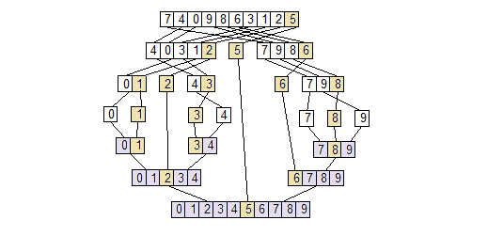
Quick Sort

Slide 14
Quick Sort
Analiza complexităţii
1. Cazul cel mai nefavorabil: de fiecare dată pivotul este elementul marginal, deci una dintre liste este de lungime 1 şi lungimea celeilalte scade cu 1.
  O(n²)
  T(0) = T(1) = 0
  T(n + 1) = T(n) + T(0) + n = T(n) + n, n>0
  T(n + 1) = (T(n - 1) + (n – 1)) + n = … = T(1) + 1 + 2 + … + n = O(n²)

Slide 15
Quick Sort
Analiza complexităţii
2. Cazul mediu:
  Timpul mediu pentru toate permutările posibile ale unei secvenţe de intrare.
  O(n log(n))
2 (varianta). Alegerea aleatoare a pivotului (Randomized quicksort):
  Timpul mediu pentru toate alegerile posibile ale pivotului, pentru orice secvenţă de intrare.
O(n log(n))

Slide 16
Quick Sort
Analiza complexităţii
3. Cazul cel mai favorabil: de fiecare dată se înjumătăţeşte lista de sortat.
Vom considera un majorant al numărului de comparaţii pentru construirea celor două subliste.
O(n log(n))
  T(0) = T(1) = 0
  T(2n) = 2T(n) + 2n, n>0
  deci: T(n) = O(n log(n)) (ca la merge_sort)

Slide 17
Sortarea prin inserţie
Este sortare prin comparaţie, stabilă, pe loc.
procedure insertion_sort(array)
for i = 2 to n
key = array[i]
j = i - 1
while (j ≥ 1 and array[j] > key)
do array[j + 1] = array[j]
j = j − 1
array[j + 1] = key
Prezentare la http://www.youtube.com/watch?v=mhhs6hlbLuM

Slide 18
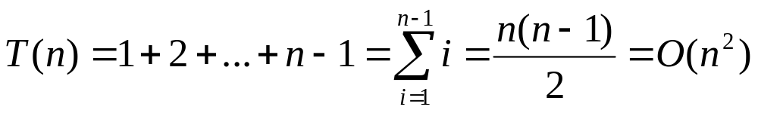
Sortarea prin inserţie
Analiza complexităţii
1. Cazul cel mai nefavorabil: lista este sortată descrescător.
Se compară fiecare element cu toate cele care îl preced:
7 | 6 | 5 | 4 | 3 | 2 | 1
5 | 6 | 7 | 4 | 3 | 2 | 1

Slide 19
Sortarea prin inserţie
Analiza complexităţii
2. Cazul mediu:
O(n²)
Există variante îmbunătăţite:
Library sort (gapped insertion sort) are complexitatea O(n log(n))
La adresa http://csis.pace.edu/~mmosteiro/pub/paperToCS06.pdf
3. Cazul cel mai favorabil: lista este sortată.
Se compară fiecare element doar cu precedentul:
O(n)
  T(n) = n – 1 = O(n)
Are aceeaşi complexitate ca Bubble sort.

Slide 20
Sortarea prin selecţie
Este sortare prin comparaţie, stabilă, pe loc.
procedure selection_sort(array)
for i = 1 to n - 1
key = min (array[i]… array[n])
j = first position of key
swap(array[i], array[j])
Prezentare la http://www.youtube.com/watch?v=TW3_7cD9L1A

Slide 21
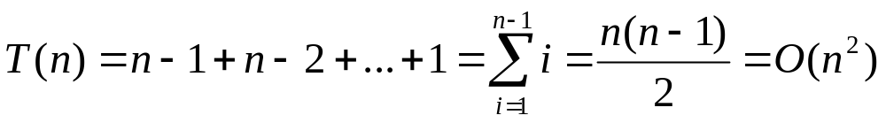
Sortarea prin selecţie
Analiza complexităţii
Se compară fiecare element cu toate cele care îl succed:
O(n²)
Are aceeaşi complexitate ca sortarea prin interschimbare (swap sort), face doar mai puţine interschimbări.
3 | 6 | 7 | 4 | 5 | 1 | 2
1 | 2 | 7 | 4 | 5 | 3 | 6

Slide 22
Sortarea prin numărare
Este sortare prin alte metode (distribuţie), stabilă, cu spaţiu suplimentar.
Cerinţe: valori întregi strict pozitive, valoare maximă cunoscută (k).
  for i = 1 to k
  C[i] = 0
  for i = 1 to n
  C[A[i]] += 1
  // C[i] now contains the number of elements equal to i
  for i = 2 to k
  C[i] = C[i] + C[i − 1]
  // C[i] now contains the number of elements less than or equal to i
  for i = n downto 1
  B[C[A[i]]] = A[i];
  C[A[i]] -= 1;
  Prezentare la http://www.youtube.com/watch?v=3mxp4JLGasE

Slide 23
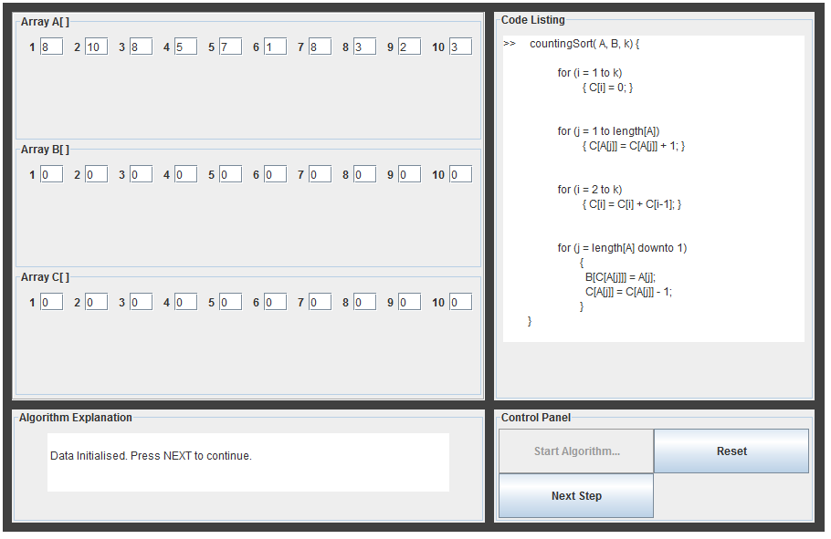
Sortarea prin numărare
Applet la http://users.cs.cf.ac.uk/C.L.Mumford/tristan/CountPage.html

Slide 24
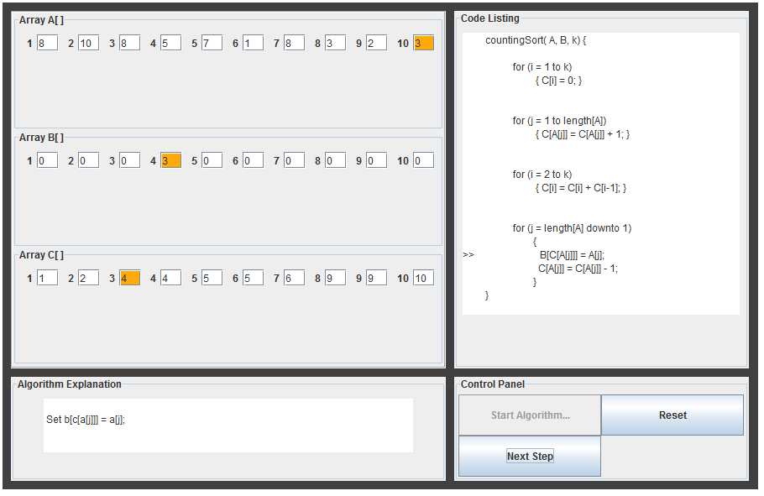
Sortarea prin numărare
(continuare)

Slide 25
Sortarea prin numărare
Analiza complexităţii
O(n + k)
indiferent de valorile din listă.
Dacă n = k, atunci este O(n).
Se presupune că n>>k.
Dacă n<<k, atunci C reţine multe valori duplicat: ineficient!
Are restricţii privind valorile de intrare.

Slide 26
Bucket sort
(Sortare prin pachete; un pachet = un interval de valori; pachetele sunt disjuncte şi acoperă tot setul de valori)
Este sortare prin alte metode (distribuţie), stabilă, cu spaţiu suplimentar. Variantă a sortării prin numărare.
Cerinţe: valori pozitive de precizie fixată, valoare maximă cunoscută (k).
procedure bucket_sort(array)
initialize k empty buckets (disjoint covering ordered intervals)
foreach x in array
put x in corresponding bucket
//distribution finished
foreach bucket i
stable_sort (i)
//each bucket contains a sorted list
return concatenate(all buckets from left to right)
  Prezentare la http://www.youtube.com/watch?v=3mxp4JLGasE

Slide 27
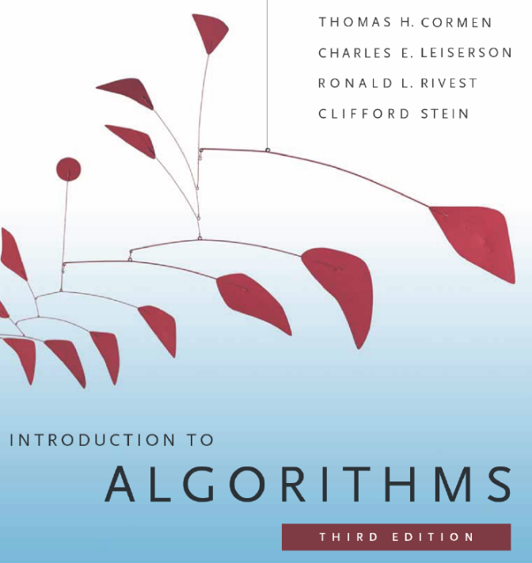
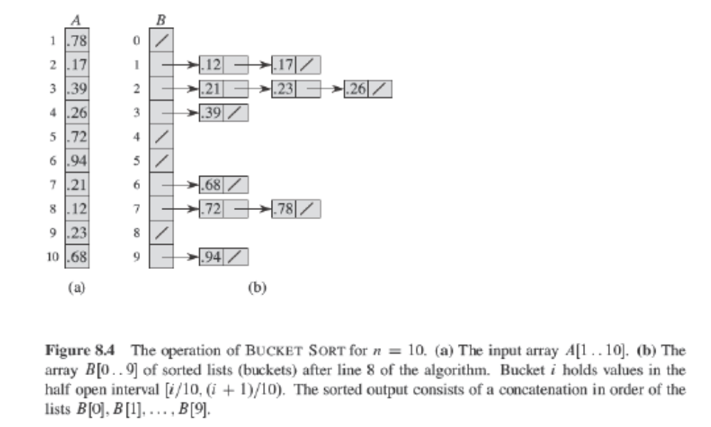
Bucket sort
Imagine din:

Slide 28
Bucket sort
Analiza complexităţii
Depinde de sortarea aleasă (pentru fiecare pachet).
Dacă se foloseşte sortarea prin inserţie, în cazul mediu se obţine o complexitate liniară
O(n + k) - dacă n = k, atunci O(n)
iar în cazul cel mai nefavorabil o complexitate pătratică
O(n²)
Se presupune că n>>k.
Dacă n<<k, atunci multe pachete sunt vide: ineficient!
Dacă valorile sunt concentrate (multe ajung în acelaşi pachet), atunci devine ineficientă.
Are restricţii privind valorile de intrare.

Slide 29
Radix sort
Este sortare prin alte metode (distribuţie), stabilă, cu spaţiu suplimentar. Variantă a sortării prin pachete (bucket sort).
Cerinţe: valori întregi strict pozitive, număr maxim de cifre cunoscut (d).
procedure radix_sort(array)
for i = 1 to d
bucket_sort_on_digit_i(array)
(LSD Radix Sort – Least Significant Digit Radix Sort)
  Prezentare la http://research.cs.vt.edu/AVresearch/Radix/

Slide 30
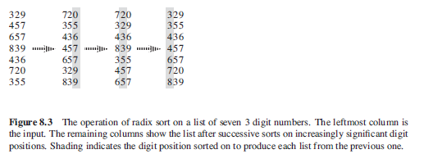
Radix sort
Imagine din:

Slide 31
Radix sort
Analiza complexităţii
Dacă fiecare cifră poate lua k valori, atunci în cazul mediu se obţine o complexitate liniară
O(d(n + k))
dacă d este constant şi n = k, atunci O(n)
Se pot considera chei, nu cifre la fiecare pas (cele k posibilităţi) – extindere pentru coduri, caractere, etc.
Are restricţii privind valorile de intrare.

Slide 32
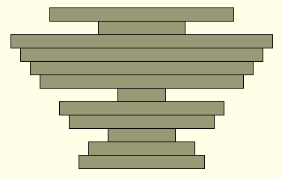
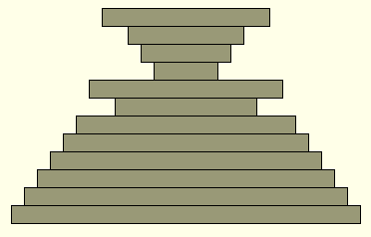
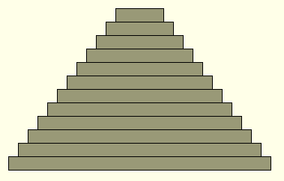
Sortare prin răsturnare
(Flipping sort) prin alte metode (răsturnare), stabilă, pe loc.
Se permite inversarea ordinii pentru primele elemente. Se caută algoritmi care să rezolve problema prin cât mai puţine inversări.
Cea mai simplă variantă necesită cel mult 2n−3 inversări:
cel mai mare element dintre cele nesortate deja se aduce pe prima poziţie şi apoi în poziţia corectă;
primele 3 elemente necesită cel mult 3 inversiuni.
Alt algoritm la (vezi autorii !!) http://citeseerx.ist.psu.edu/viewdoc/download?doi=10.1.1.141.2830&rep=rep1&type=pdf
applet la http://www.cut-the-knot.org/SimpleGames/Flipper.shtml

Slide 33
Tabel de comportament
Analiza complexităţii
Tip | Nefavorabil | Mediu | Favorabil
Merge | O(n log(n)) | O(n log(n)) | O(n log(n))
Quick | O(n²) | O(n log(n)) | O(n log(n))
Insertion | O(n²) | O(n²) | O(n)
Bubble | O(n²) | O(n²) | O(n)
Selection | O(n²) | O(n²) | O(n²)
Swap | O(n²) | O(n²) | O(n²)
Counting | O(k + n) | O(k + n) | O(k + n)
Bucket | O(n²) | O(k + n) | O(k + n)
Radix | O(d(k + n)) | O(d(k + n)) | O(d(k + n))
Flipping | O(n) | O(n) | O(n)

Slide 34
Heap sort
(sortare cu ansamble)
Este sortare prin comparaţie, nu este stabilă, pe loc.
Heap este un vector (deci o structură de date) care poate fi văzut ca un arbore binar complet (numai de pe ultimul nivel pot lipsi cele mai din dreapta noduri).
Proprietatea Max-Heap: pentru orice noduri fiu-părinte:
valoarea stocată în nodul-fiu ≤ valoarea stocată în nodul-părinte
Proprietatea Min-Heap: pentru orice noduri fiu-părinte:
valoarea stocată în nodul-fiu ≥ valoarea stocată în nodul-părinte
Se vor prezenta Max-Heap.

Slide 35
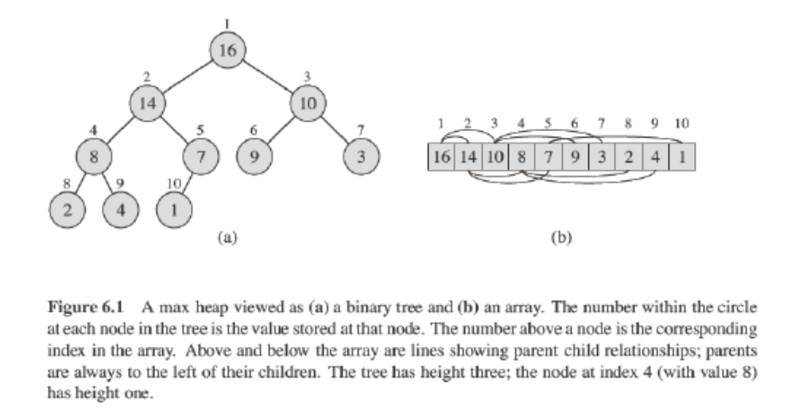
Heap sort

Slide 36
Heap sort
Din Proprietatea Max-Heap:
pentru orice subarbore: cea mai mare valoare este stocată în rădăcină.
Înălţimea unui nod este numărul maxim de muchii până la o frunză.
Înălţimea ansamblului este înălţimea rădăcinii.
Din proprietăţile arborilor binari compleţi:
înălţimea ansamblului cu n elemente este O(log(n)).

Slide 37
Heap sort
Heap sort se realizează în 2 etape:
Construieşte ansamblul asociat vectorului de intrare.
metode: Heapify (A, i) asamblează subarborele cu rădăcina în nodul i
Build_heap (A)
Sortează ansamblul.
metoda: Heap_sort (A)
Explicaţii suplimentare la:
https://www.youtube.com/watch?v=B7hVxCmfPtM
Applet: https://www.cs.usfca.edu/~galles/visualization/HeapSort.html
http://www.cse.iitk.ac.in/users/dsrkg/cs210/applets/sorting/heapSort/heapSort.html

Slide 38
Heap sort
procedure Heapify(A, i)
if (i has a_larger_child)
swap (A[i], largest_child)
Heapify(A, location largest_child was in)
Complexitate:
O(log(n))
pentru că aplicată pe rădăcină poate ajunge până la o frunză

Slide 39
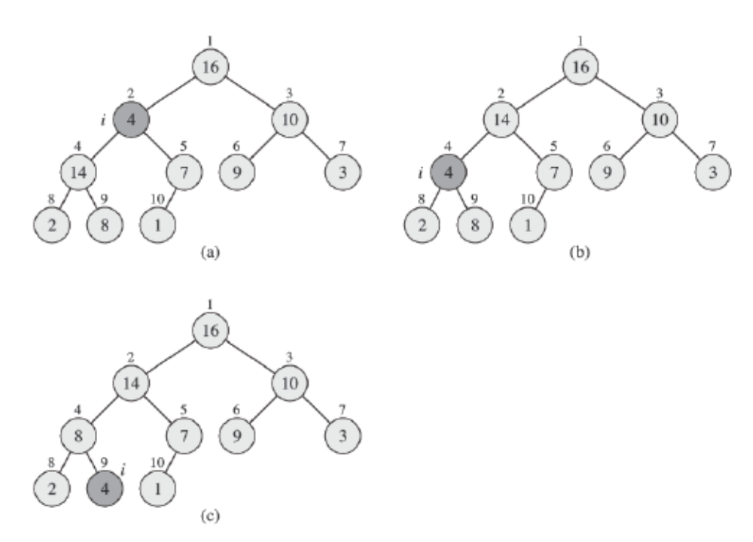
Heap sort
Heapify(A, 2)

Slide 40
Heap sort
procedure Build_heap(A)
heapsize = length(A)
for i = floor(length(A)/2) downto 1
//lowest parent up to root
Heapify(A, i)
Complexitate:
O(n log(n))

Slide 41
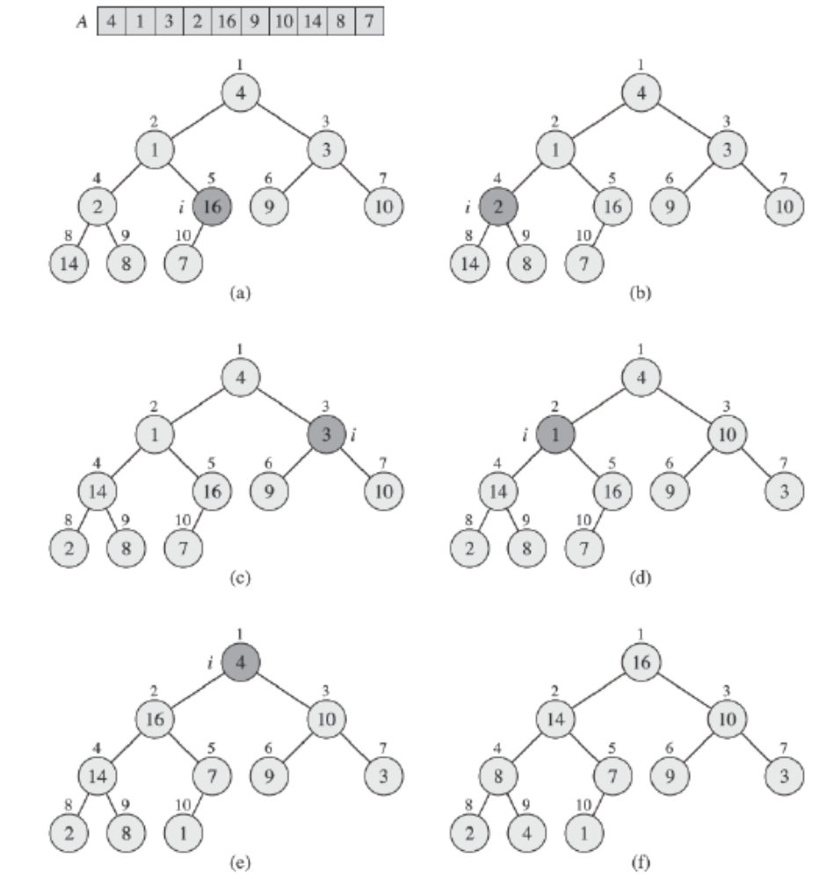
Heap sort

Slide 42
Heap sort
Procedure Heap_sort(A)
Build_heap(A)
for i = length(A) downto 2
//start at bottom and work up
swap (A[1], A[i])
heapsize = heapsize - 1
Heapify(A,1)
Complexitate:
O(n log(n))
pentru că se aplică o dată Build_heap şi Heapify de n-1 ori

Slide 43
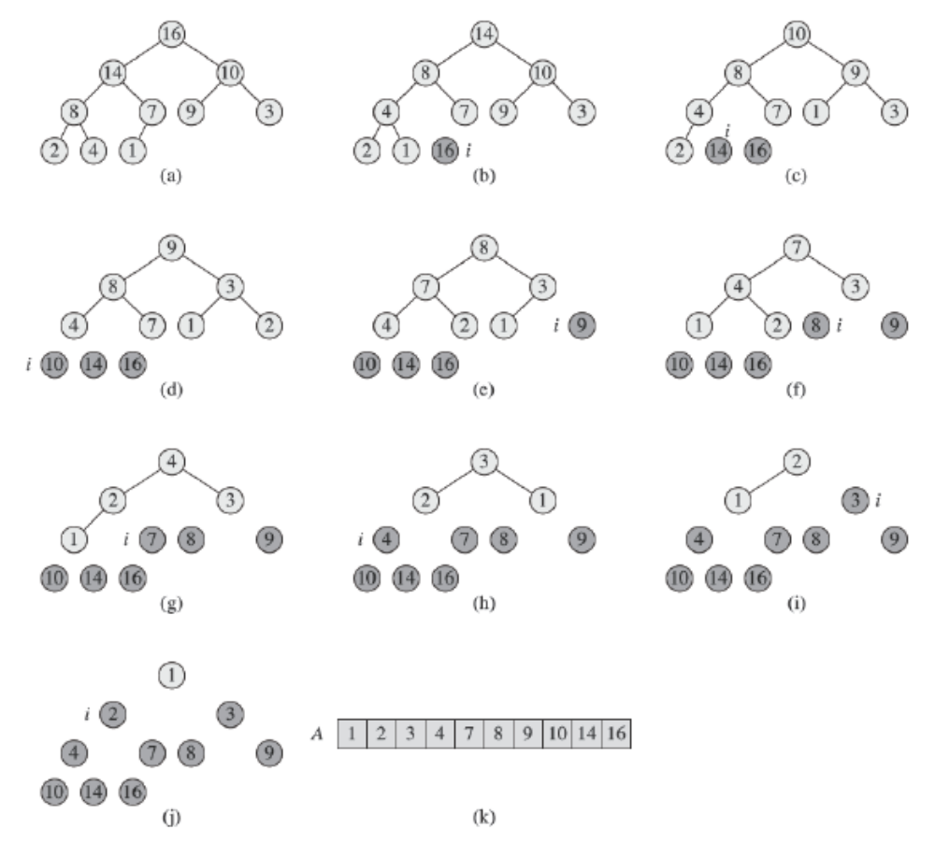
Heap sort

Slide 44
Heap sort
DE CE??
Pentru că ansamblul (heap) are aplicaţii.
De exemplu: cozile cu priorităţi (alocare procese în programarea concurentă).
O coadă cu priorităţi este o coadă cu elemente sortate.
Manevre posibile:
Insert (A, x) O(log(n))
Max(A) O(1)
Extract_max(A) O(log(n))
Increase(A, i, k) O(log(n))

Slide 45
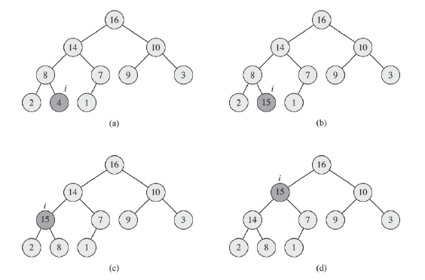
Heap sort
Increase(A, 9, 15)

Slide 46
Sortare cu arbori de căutare binari
(Binary search tree)
Este sortare prin comparaţie, nu este stabilă, pe loc.
Arbore de căutare binar
  fiecare nod are max. 2 fii
  pentru orice nod x:
  dacă y face parte din subarborele stâng al lui x, atunci y ≤ x
  dacă y face parte din subarborele drept al lui x, atunci y ≥ x

Slide 47
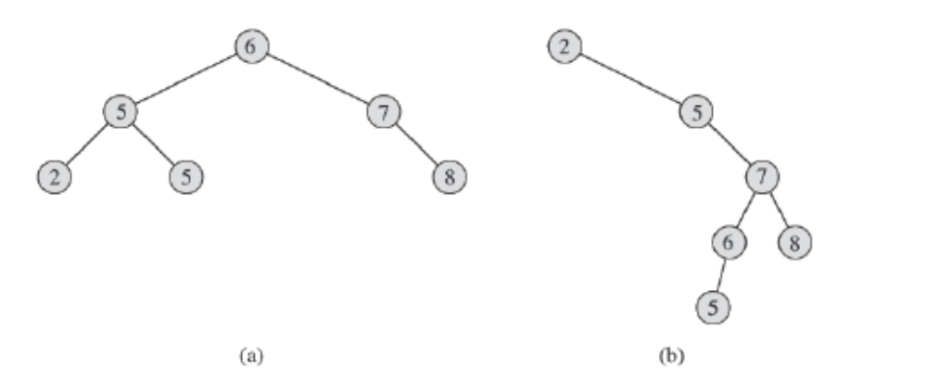
Sortare cu arbori de căutare binari
Arbore binar de căutare

Slide 48
Sortare cu arbori binari de căutare
Sortarea se realizează în 2 etape:
Construieşte arborele binar de căutare.
metode: Insert (A, x) inserează valoarea x
Build_BST(A)
Sortează arborele binar de căutare.
metoda: BST_sort (A)
Explicaţii suplimentare la:
https://www.youtube.com/watch?v=VrI8oQMq1Sk
Prezentare la:
https://people.ksp.sk/~kuko/gnarley-trees/?page_id=13

Slide 49
Sortare cu arbori binari de căutare
Procedure Insert(A, x)
y = root
do
if (x ≤ y)
if (y.left_child is NULL) append x as y.left_child
else y = y.left_child
else
if (y.right_child is NULL) append x as y.right_child
else y = y_right_child
while (append not done)
BST_size+=1
Complexitate: O(n) cazul cel mai nefavorabil; O(log(n)) cazul mediu.

Slide 50
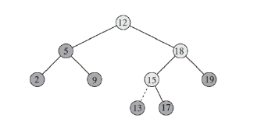
Sortare cu arbori binari de căutare
Insert(A, 13)

Slide 51
Sortare cu arbori de căutare binari
Procedure Build_BST(A)
BST_size = 0
for i = 1 to n
Insert(A, A[i])
Complexitate:
O(n²) cazul cel mai nefavorabil; O(n log(n)) cazul mediu.

Slide 52
Sortare cu arbori de căutare binari
A = {12, 18, 5, 9, 19, 2, 15, 17, 13}
length(A) = 9
Build_BST(A)
BST_size = 9

Slide 53
Sortare cu arbori binari de căutare
Procedure BST_sort(A)
y = root
if (y not NULL)
BST_sort(left(A))
print y
BST_sort(right(A))
Complexitate:
O(n)
ATENŢIE: Este una dintre parcurgerile arborilor binari!
(pre-ordine; in-ordine; post-ordine)

Slide 54
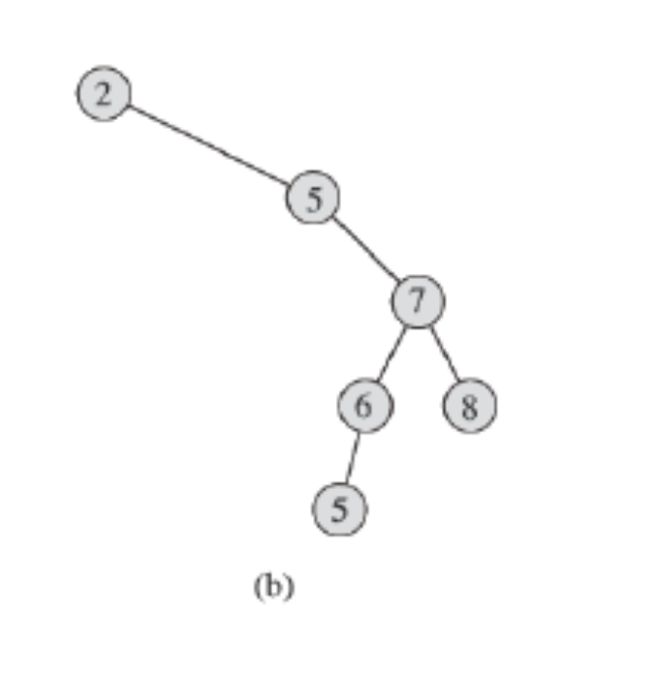
Sortare cu arbori binari de căutare
A = {2 5 7 8 6 5}
Build_BST(A):
BST_sort(A) = {2 5 5 6 7 8}

Slide 55
Sortare cu arbori binari de căutare
DE CE??
Pentru că arborii binari de căutare au aplicaţii şi dezvoltări importante.
Aplicaţii: studiul complexităţii căutărilor prin comparaţie.
Dezvoltări: arbori echilibraţi.
Manevre posibile:
Search(A, x) O(height(A))
Max(A) O(height(A))
Insert(A, x) O(height(A))
Delete(A, x) O(height(A))

Slide 56
Tabel de comportament
Analiza complexităţii (revisited)
Tip | Nefavorabil | Mediu | Favorabil
Merge | O(n log(n)) | O(n log(n)) | O(n log(n))
Quick | O(n²) | O(n log(n)) | O(n log(n))
Insertion | O(n²) | O(n²) | O(n)
Bubble | O(n²) | O(n²) | O(n)
Selection | O(n²) | O(n²) | O(n²)
Swap | O(n²) | O(n²) | O(n²)
Heap | O(n log(n)) | O(n log(n)) | O(n log(n))
BST | O(n²) | O(n log(n)) | O(n log(n))
Counting | O(k + n) | O(k + n) | O(k + n)
Bucket | O(n²) | O(k + n) | O(k + n)
Radix | O(d(k + n)) | O(d(k + n)) | O(d(k + n))
Flipping | O(n) | O(n) | O(n)

Slide 57
Sortare
Coduri
http://www.codecodex.com/wiki/Category:Sort_algorithms
Vizualizări
https://opendsa-server.cs.vt.edu/

